Slide 1
计算机问题求解 – 论题2-4 - 组合与计数
2017年03月21日

Slide 2
问题1：
计数在算法分析中为什么很重要？
Notes:
关键操作的次数可以表征算法的时间开销。
计数是有规律的，有计数方法
关键操作次数必定和数据规模相关，数据性质有时会影响关键操作的次数；

Slide 3
critical operation
Notes:
定义S是所有比较的集合，将S分为若干个子集的并：
对于每个i，定义一个比较的集合Si

Slide 4
问题2：
你如何理解这里所体现的“抽象”过程？
我们究竟要数什么？
Notes:
数比较的次数，是我们最终要数的。但是这个例子中的“比较的次数”能否折射出一些去除了“比较”之后的规律呢？
去除了“比较”之后的结论，往往就是“抽象级别”更高的规律
从Si是否能够累加，抽象出一个partition条件下更为一般的principle。

Slide 5
操作计数 与 子集计数
相同的情况，不同的抽象：
在排序的例子里，对任意含两个元素的子集，我们需要做一次比较
则比较次数等于n个元素的集合所有的两个元素的子集的个数。

Slide 6
你能再解释一下抽象的过程吗？
乘法原则是否是必须明确给出的呢？
Notes:
We multiplied because multiplication is repeated addition.

Slide 7
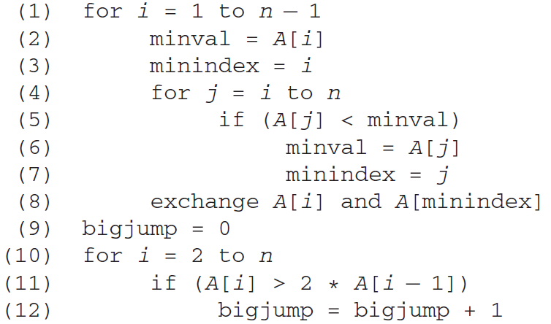
这个算法需要执行多少次比较操作？
Notes:
N(n+1)/2-1
N+(n-1)+(n-2)+…+2=(n+(n-1)+(n-2)+…+2+1)-1: j不可能等于n，当j=i等于n时，最后一个元素必定是最大的
排序，统计大跨度（相邻元素成倍增长）频率
乘法原则和加法原则的综合使用

Slide 8

乘法原则的两个版本不一样吗？
其实，我们还有一个乘法原理：做一件事情有m个步骤，如果完成第j步的方法有i_{j}种，那么完成这件事情的方法有i₁*i₂*……*i_{m}种方法
问题3：通俗地说说1.4是什么意思？
Notes:
长度为2的由英文字母开头，数字结尾的所有list，有多少？
第一种形式：以a开头的list构成一个集合sa，依此，有sz，26个集合（m），每个集合不相交，元素个数为10（n），共有mn个元素
第二种形式：i1和i2是有效的，i1=26，i2等于10，共有i1i2个元素
Pay attention：
1，第一种形式下，rmn相乘是什么含义？
2，第一种形式下，不相交和Each of size n,需要证明

Slide 9
从数list到数函数
How many functions are there from a two-element set to a three-element set?
How many functions are there from a three-element set to a two-element set?
How many functions are there from a m-element set to a n-element set?
T(m,n)=n*T(m-1,n)
…
T(1,n)=n
T(m,n)=n^{m}
Notes:
T(m,n)=n*T(m-1,n)
…
T(1,n)=n
T(m,n)=n^{m}
M->N上的函数个数：确定第一个M中元素时，形成n个集合，每个集合都包含了M-1->N上的所有函数。

Slide 10
问题4：这与数函数有什么关系？
用B中元素构造长度为3的list。
每个list其实就是一个A到T的函数！
这个list有多少种可能性？
A集合
B集合
如果|A|=m,|B|=n呢？

Slide 11
问题6：
你能解释这个原理的应用吗？
参考书上证明增长3元组集合和3元素子集等势时，这段话的用意是什么？
Because the three elements of an increasing triple are different, the subset is a three-element set; so, we have a function from increasing triples to three-element sets.
Notes:
有n个点的平面上，有多少三角形？
长度为3的增长元组有多少?
C(n,3)
N个元素集合中的增长3元组的集合{<i,j,k>}和3元素子集集合{{i,j,k}}一样大：存在双射

Slide 12
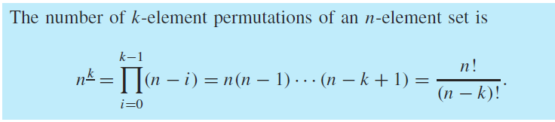
k-element permutation of N
A list of k distinct elements chosen from a set N is called a k-element permutation of N.
kth falling factorial power of n
全排列有多少个？
集合N上的函数有多少个？
集合N上的单射/满射/双射有多少个？
Notes:
单射、满射、双射、全排列有多少种？ K=n；
函数：n^{n}

Slide 13
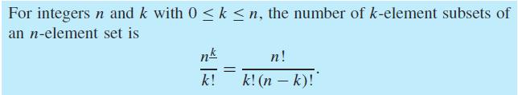

k-element subsets of an n-element set

Slide 14
换个视角
Let N and X be finite sets. Let n=|N| and x=|X| be the cardinality of the sets. Define function f:N->X
Problem:
f有多少个？
其中，单射（如果存在）有多少个？
其中，满射（如果存在）有多少个？
如果以“置换”来区分，单射有多少个？

Slide 15
问题7：
你还记得什么是等价关系吗？它和集合分划有什么关系？
那么，等价关系用于计数，会引起你的什么联想？
Notes:
等价类=》加法原则=》乘法原则

Slide 16
the number of three-element subsets of a four-element set？
构造一个集合：所有的3元素列表数目
n!/(n-k)!: 4!/1!
考虑题意：定义所有通过置换可以转换的元素，都是“等价”的
每个等价类元素个数都是k！个：6个
多少个等价类就是问题的解:q
n!/(k!(n-k)!)
这个式子真的很无聊吗？
n!/(k!(n-k)!)=n!/((n-k)!k!)
Notes:
对称性

Slide 17
等价关系用于计数
问题：
用2种颜色给5个不同对象着色，并保证每种颜色最少用于2个对象，有多少种不同的着色法？
直接答案：2*C(5,3)=20
如何利用等价关系来求解？
Notes:
1，根据对称性，考虑3红
2，所有list有5！=120种，全集元素个数
3，定义等价关系：list中，同红元素（等同同兰）置换可转换的list等价
4，等价类元素个数是3！*2！=12
5，商集个数为10个，3红着色方案为10种；
6，总方案为20种。

Slide 18
等价关系用于计数
根据对称性，考虑3红
所有list有5！=120种，全集元素个数
定义等价关系：list中，同红元素（等同同兰）置换可转换的list等价
等价类元素个数是3！*2！=12
商集个数为10个，3红着色方案为10种；
总方案为20种。
在这里对称因素起什么作用？

Slide 19
书架上的排列问题
=(n+k-1)!/((n+k-1)-k)!
Notes:
每放置一本书，可以将该书理解为一个隔板，增加了一层书架。
如果将书和隔板看做一个对象，问题就转换为从n(隔板）+k-1（书）个元素中，取k个元素的方法数。

Slide 20
问题8：
你能否利用等价关系的概念来解释上述结果中的商式？
Notes:
n-1个格挡和k本不同的书进行排列，总排列数是（n-1+k）！
在(n-1+k)!个排列构成的集合中，定义等价关系为：仅仅是格挡的置换而导致的不同排列(list)是等价的（实际上，确实可以忽略格挡的不同）。则等价类元素个数就是（n-1）!, 商集个数就是上述结果。

Slide 21
Multiset问题
问题9:
这如何与书架排列问题联系在一起?
Notes:
直观解释：n集合变大了，增加了k-1个元素（被减去1是因为重复元素已经存在）
其实就是书架问题的变化：K本书都是一样的。因此建立等价关系，然后确定等价类是K！，然后利用乘法原则进行相除，得到结论；
将问题归结为：把k个相同的对象分给n个人，把K本相同的书放到n层的书架上：从{1,2,3}中找2元素multisets的方法：3重复出现两次，等价为给3分配两个对象。从{1,2，。。。，n}中找k元素重复集的方法：i出现一次，等价为给i分配一个元素，j重复出现m次，等价为给j分配m个对象。

Slide 22
Open Topic
The twelvefold way是一个计数问题的分类框架。请参考https://en.wikipedia.org/wiki/Twelvefold_way#The_twentyfold_way或者http://tcs.nju.edu.cn/wiki/index.php/%E7% BB%84%E5%90%88%E6%95%B0%E5%AD%A6_(Fall_2011)/Basic_enumeration#Subsets_of_fixed_size开展讨论
1，简介The twelvefold way，介绍维基百科中的3.2.1-3.2.4
2，简介The twelvefold way，介绍维基百科中的3.2.5

Slide 23
Open topics
Page 29中，练习1.3-4；-5；-6之后：
在序列S(s1,s2,…,sn)中,如果si>sj(i<j),那么我们称si和sj构成了一个逆序。给定一个序列，你如何统计逆序数？
请你说明具体是什么一种elegant approach?

